Slide 1
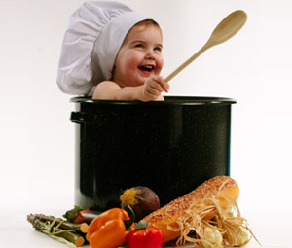
«В школу с хорошим аппетитом»
© МДОУ д/с №4 «Светлячок», г. Переславль-Залесский, 2012 г.
Заместитель заведующей по ВМР Смирнова Н.В.

Slide 2
План встречи: «В школу с хорошим аппетитом».
1.Сообщение:
«Влияние питания на здоровье дошкольника»
(Ст. медсестра – Козик Оксана Ивановна)
2.Слайд-шоу « Витамины и полезные продукты»;
Творческие выступления детей группы №12 «Комарик».
3. Развлечение (родители + дети) «Путешествие на остров Здоровья» (Инструктор по ФК – Новицкая Ирина Дмитриевна)

Slide 3
Нормы физиологических потребностей детей дошкольного возраста в основных пищевых веществах и энергии (в сутки).
Возраст | Белков всего | Животных белков | Жиров всего | Растительных жиров | углеводы | Энергетическая ценность, ккал
1-3 года | 53 | 37 | 53 | 18 | 212 | 1540
4-6 лет | 68 | 44 | 68 | 23 | 272 | 1970

Slide 4
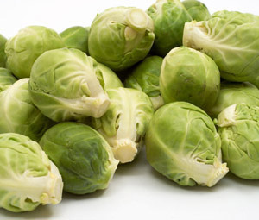
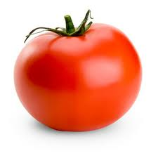
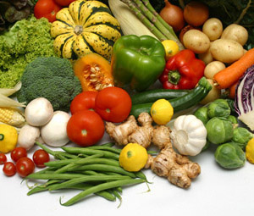
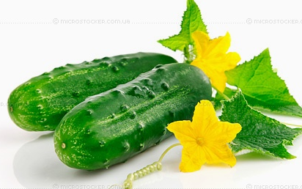
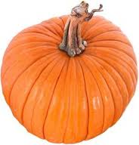
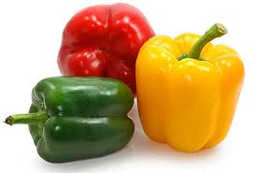
Овощи

Slide 5
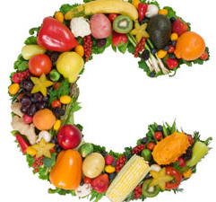
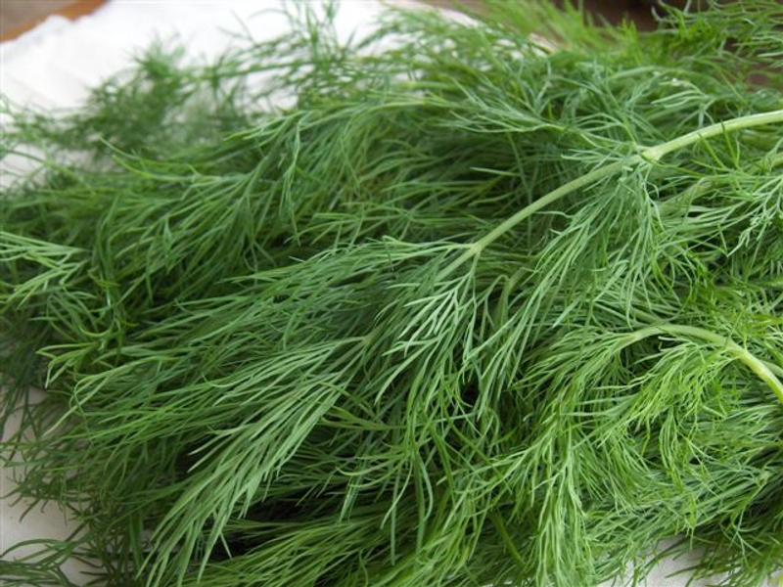
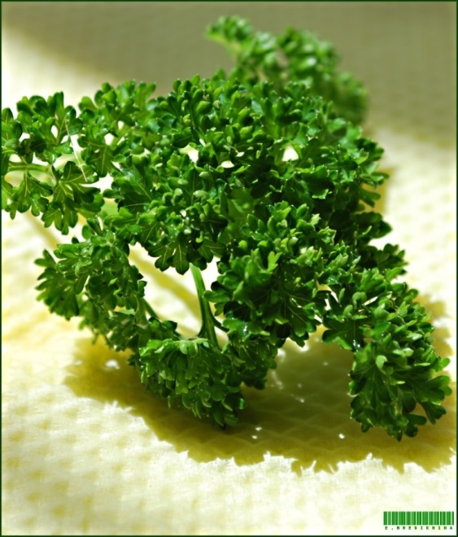
Зелень

Slide 6
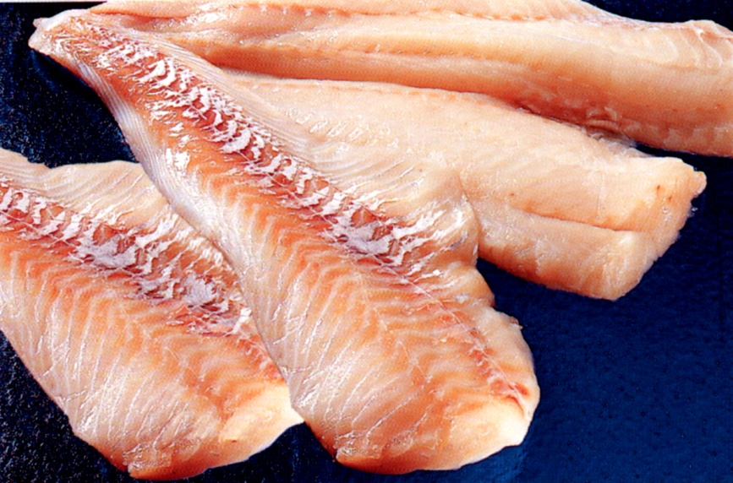
Рыба

Slide 7
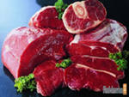
Мясо
Мясо основной источник железа для организма человека. Железо в организме человека: осуществляет функцию транспортировки кислорода по телу, тем самым способствуя процессу дыхания; даёт энергию организму; способствует уничтожению микробов.

Slide 8
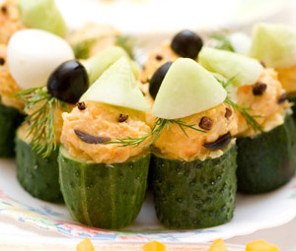
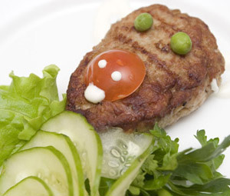
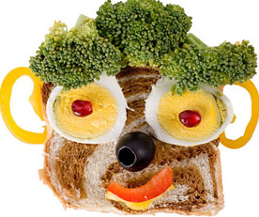
Сервировка блюд

Slide 9
Семейный конкурс «Кулинарный поединок», который проходил в нашем детском саду в 2009 году.

Slide 10
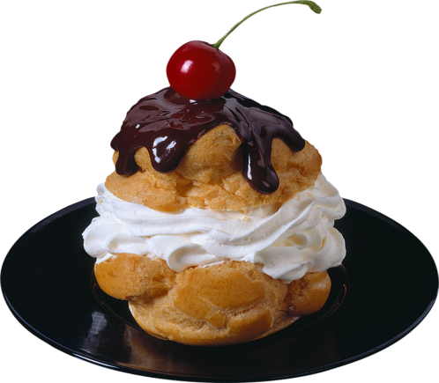
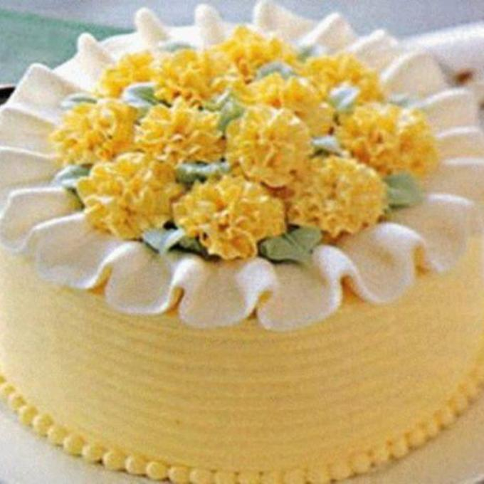
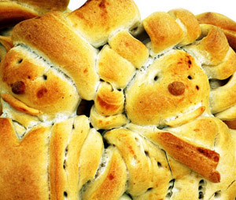
Сладости

Slide 11
Самый неприемлемый вариант для здорового завтрака: бутерброд из белого хлеба с джемом, шоколадным маслом или сыром, чипсы, шоколадный батончик и сильногазированный напиток. Бутербродом ребенок просто не наестся, а остальные продукты могут нарушить естественную микрофлору кишечника.

Slide 12
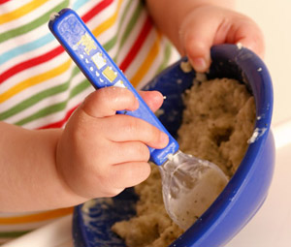
Каши содержат все полезные вещества, необходимые для растущего организма: белки, жиры, углеводы и минеральные соли.

Slide 13
Физические и умственные нагрузки.

Slide 14
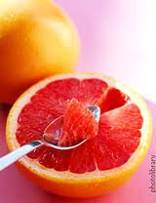
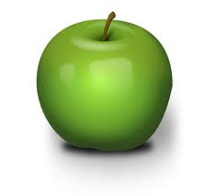
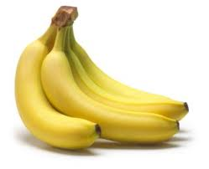
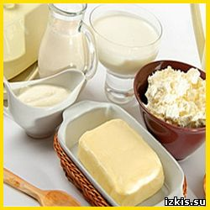
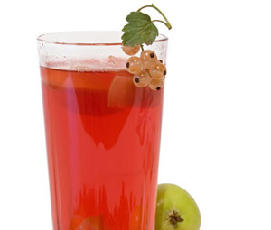
Положи в портфель

Slide 15
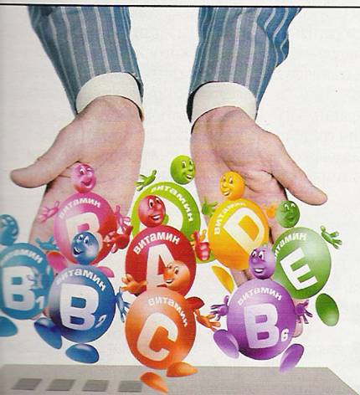
Выступление подготовительной группы № 12 «Комарик»
«Витамины»

Slide 16
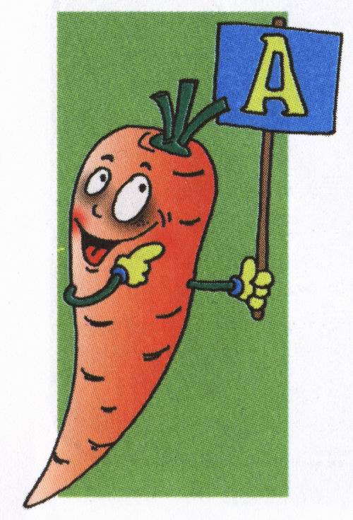
ОТКРЫТИЕ
В 1880 году русский врач Н.И.Лунин показал, что природные пищевые продукты содержат дополнительные, ещё не известные факторы питания. Именно это открытие легло в основу создания теории витаминов.

Slide 17
КРАТКИЕ СВЕДЕНИЯ
Это особая группа органических соединений, которые нужны в организме человека и животных в очень небольших количествах для нормального развития. Они не образуются в организме и поэтому должны включаться в рацион.

Slide 18
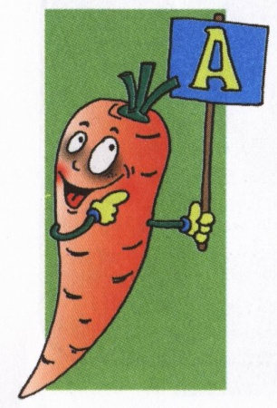
ВИТАМИН А
Содержится в больших количествах в моркови (в форме провитамина каротина) и во многих продуктах, имеющих оранжевый или красный цвет: яичных желтках, помидорах, печени, плодах облепихи.

Slide 19
ВИТАМИН Е
В природе является спутником витамина А, особенно много содержится в плодах облепихи, проростках злаковых растений, мясе, печёнке.

Slide 20
ВИТАМИН С
Витамин С (аскорбиновая кислота) содержится во всех без исключения растительных продуктах, особенно много его в плодах шиповника, листьях шпината, чёрной смородине, лимонах.

Slide 21
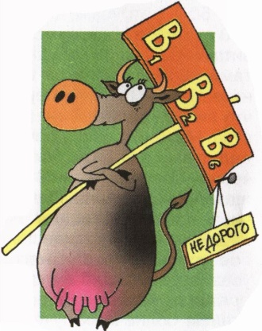
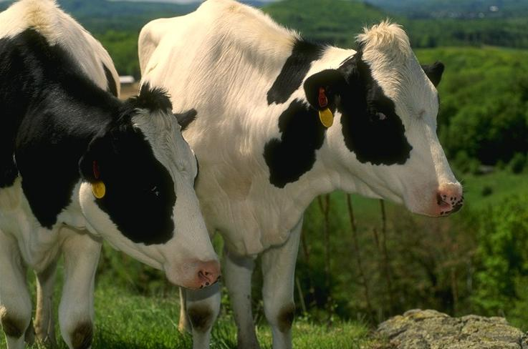
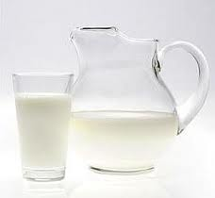
ГРУППА ВИТАМИНОВ В
Это группа водорастворимых витаминов содержится в таких пищевых продуктах, как крупы, молоко, печень, дрожжи.

Slide 22
ВИТАМИН РР
Витамин В3 или РР (никотиновая кислота) содержится в готовом виде в белковых продуктах растительного и животного происхождения, таких как орехи, печёнка, семена бобовых и злаковых растений.

Slide 23
ВИТАМИН D
Витамин D – один из немногих витаминов, которые организм вырабатывает сам, но обязательно под действием солнечного света. Содержится в больших количествах в рыбьем жире.

Slide 24
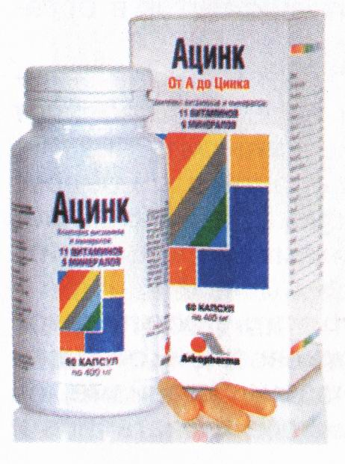
ВЫВОДЫ
Витамины являются незаменимыми компонентами пищи.
Для предупреждения гиповитаминозов и авитаминозов необходимо полноценное питание натуральными продуктами, а в зимне-весенний период – добавление в пищу витаминных препаратов.

